Slide 1
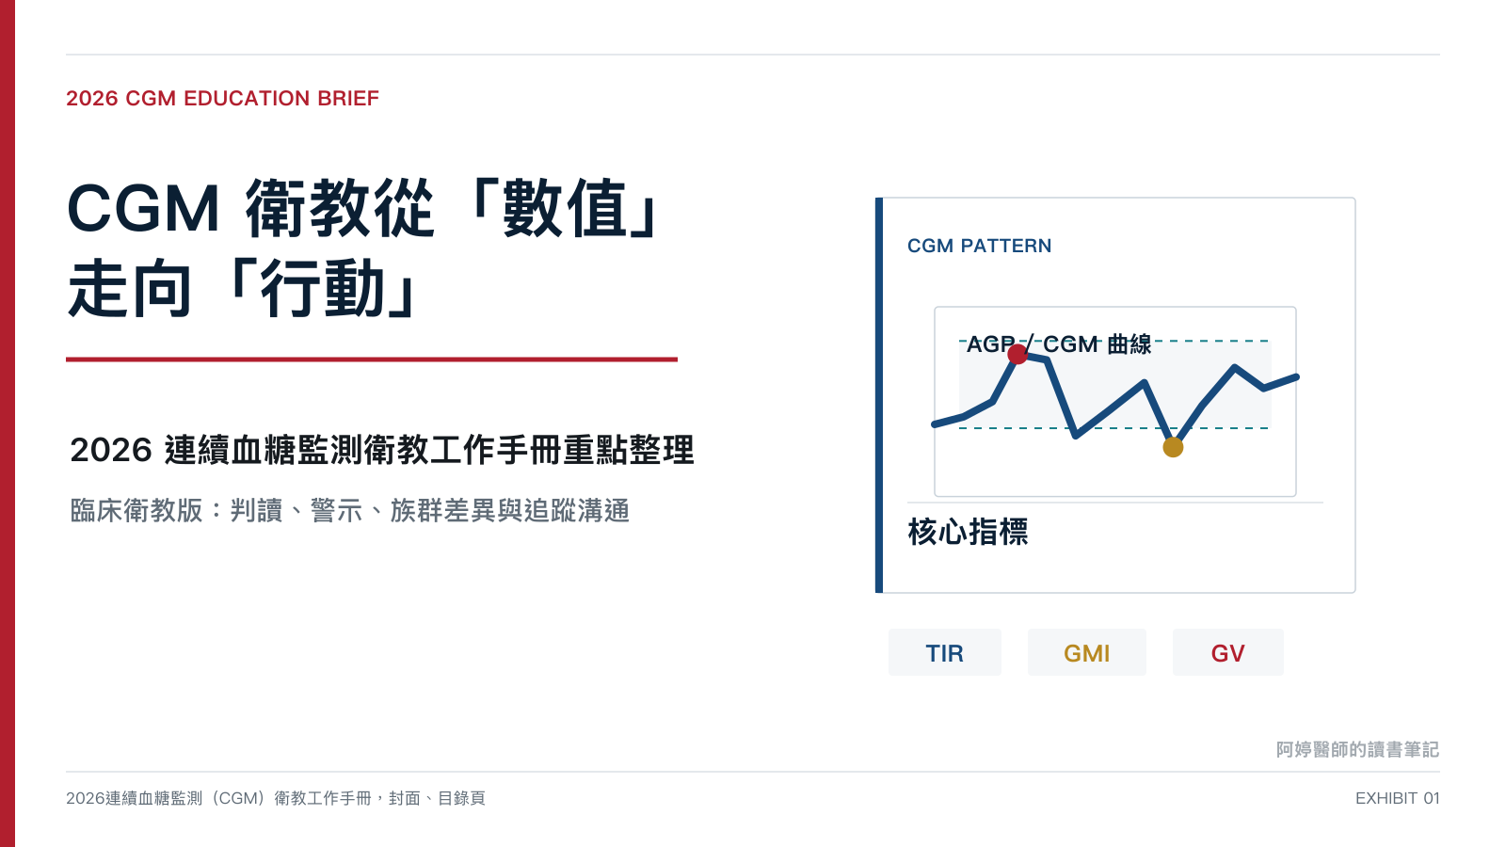
Notes:
開場可先說明，CGM 的價值不是多一個裝置，而是把血糖變化轉成可討論、可修正、可追蹤的行動。這份簡報依手冊章節整理，適合醫療團隊衛教或讀書會使用。 來源：2026連續血糖監測（CGM）衛教工作手冊，封面、目錄頁。

Slide 2
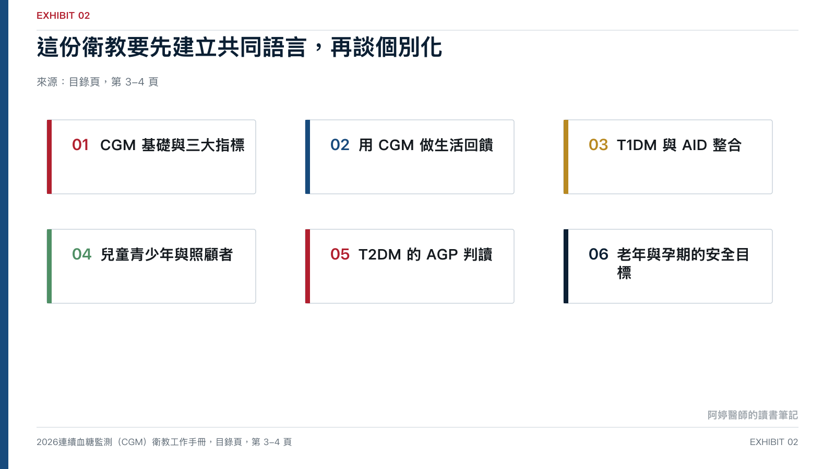
Notes:
這張是路線圖。先讓聽眾知道，本簡報會從 CGM 的基本原理和 TIR、GMI、GV 開始，接著轉到不同族群的使用情境，最後收斂到臨床衛教時最常用的追蹤流程。 來源：2026連續血糖監測（CGM）衛教工作手冊，目錄頁，第 3-4 頁。

Slide 3
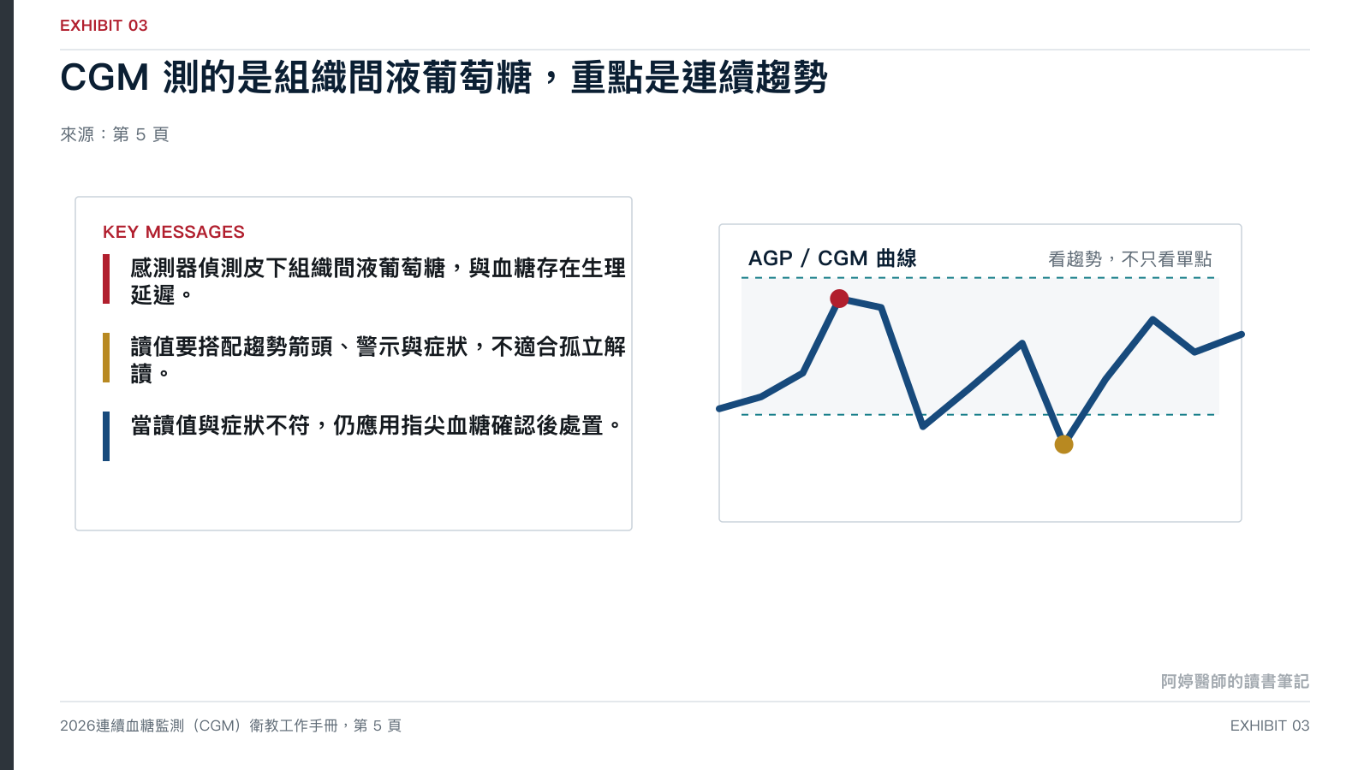
Notes:
這張要建立 CGM 的基本概念。手冊提醒 CGM 偵測的是皮下組織間液，不是直接量血液，因此臨床溝通要強調趨勢與情境。若 CGM 顯示低血糖但個案完全無症狀，或症狀與讀值不吻合，處置前應考慮用指尖血糖確認。 來源：2026連續血糖監測（CGM）衛教工作手冊，第 5 頁。

Slide 4
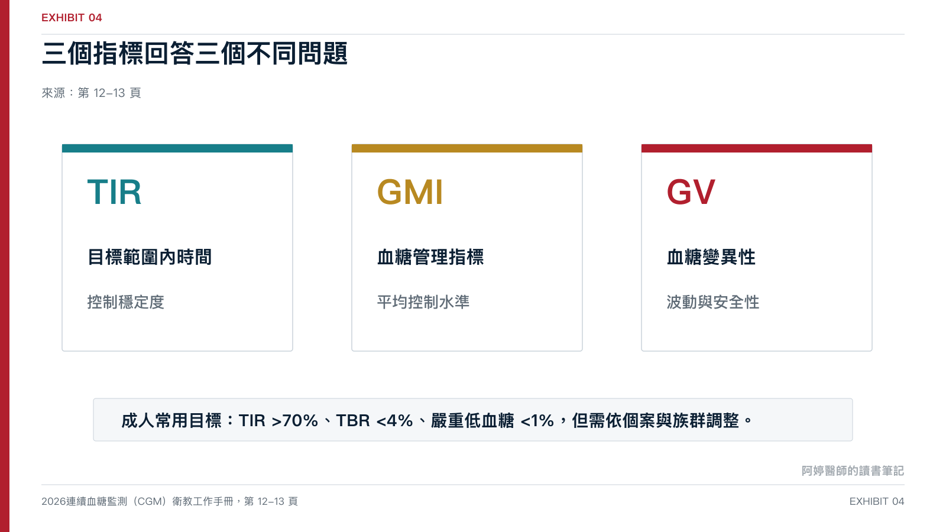
Notes:
TIR、GMI、GV 是衛教時最容易轉成行動的三個指標。TIR 告訴我們時間分布，GMI 類似平均控制概念，GV 則提醒穩定性和安全性。成人第 1 型與第 2 型糖尿病通常以 TIR 大於 70%、TBR 小於 4%、嚴重低血糖小於 1% 作為常用目標，但仍需依族群調整。 來源：2026連續血糖監測（CGM）衛教工作手冊，第 12-13 頁。

Slide 5
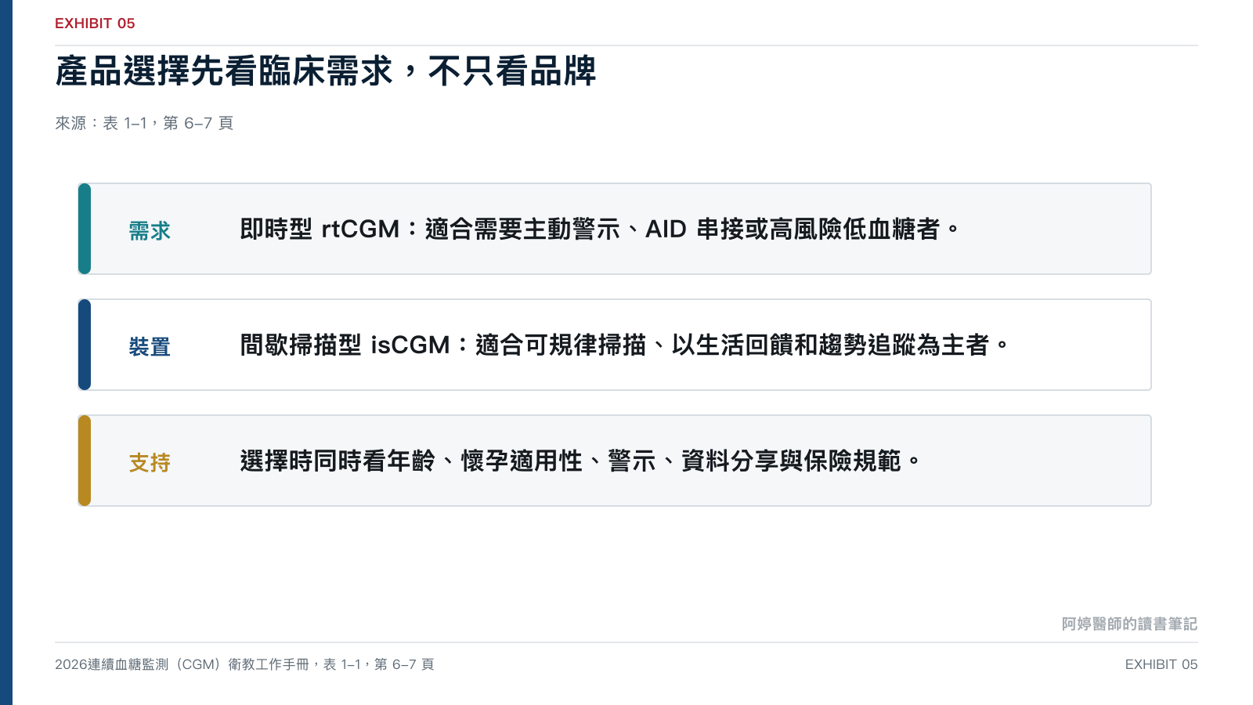
Notes:
手冊列出台灣現有 CGM 產品比較。衛教時不要把討論停在品牌，而是回到個案需求：是否需要即時警示、是否有無感性低血糖、是否要與 AID 或照顧者分享、是否能規律掃描，以及是否符合適用年齡或特殊族群限制。 來源：2026連續血糖監測（CGM）衛教工作手冊，表 1-1，第 6-7 頁。

Slide 6
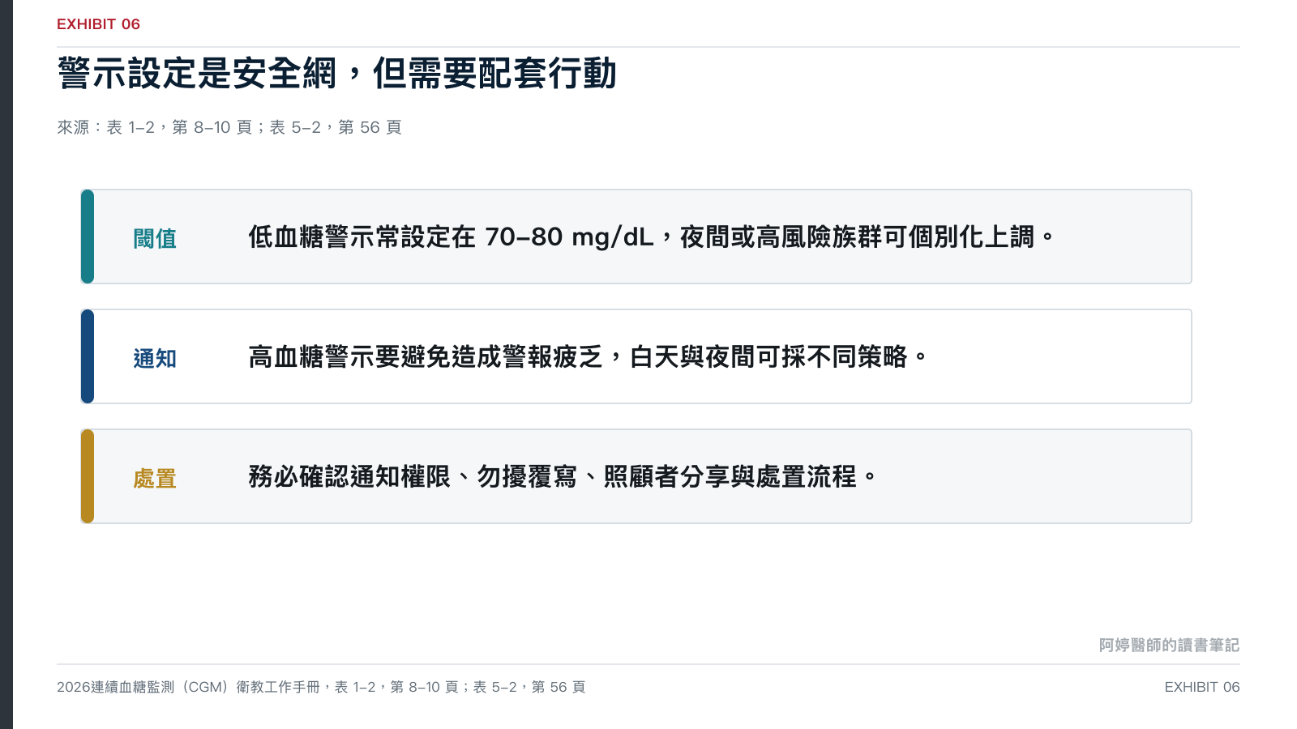
Notes:
警示不是只把數字填進去。手冊提醒低血糖預警需要留出處置時間，高血糖警示則要兼顧行為修正和避免警報疲乏。衛教時應檢查手機通知、勿擾模式、照顧者分享，並把每種警示連到明確動作，例如補充碳水、暫停運動、確認胰島素或聯絡團隊。 來源：2026連續血糖監測（CGM）衛教工作手冊，表 1-2，第 8-10 頁；表 5-2，第 56 頁。

Slide 7
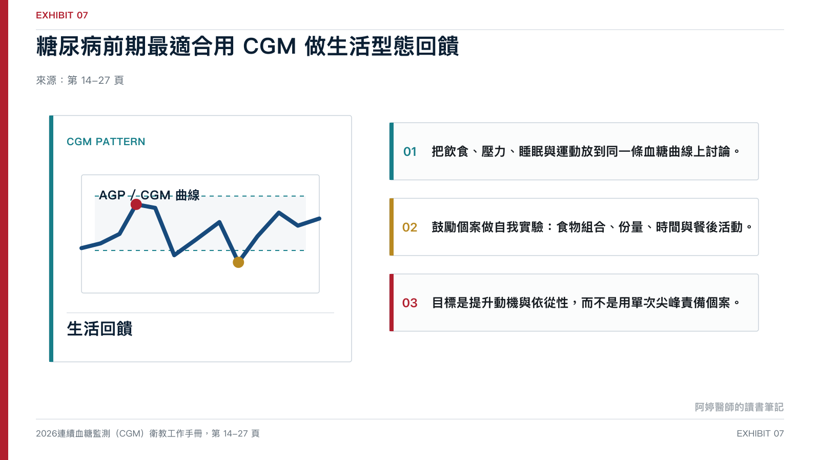
Notes:
糖尿病前期章節的核心是行為改變。CGM 能把抽象建議變成具體回饋，例如同一份主食在不同份量、先吃蔬菜或飯後散步後，曲線可能不同。衛教時要避免把血糖尖峰當成責備，而是引導個案找出可持續的替代方案。 來源：2026連續血糖監測（CGM）衛教工作手冊，第 14-27 頁。

Slide 8
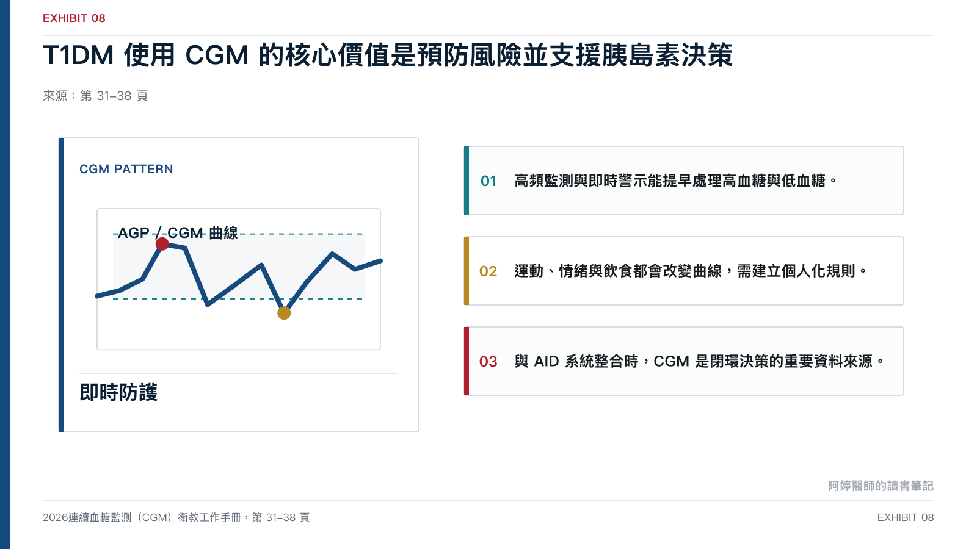
Notes:
T1DM 章節強調 CGM 與胰島素治療同步。除了 HbA1c，應追蹤 TIR、TBR、TAR 和 GV。若個案使用 AID，CGM 資料會直接影響系統調節，因此配戴穩定性、警示處理、校正需求與資料品質都會影響安全。 來源：2026連續血糖監測（CGM）衛教工作手冊，第 31-38 頁。

Slide 9
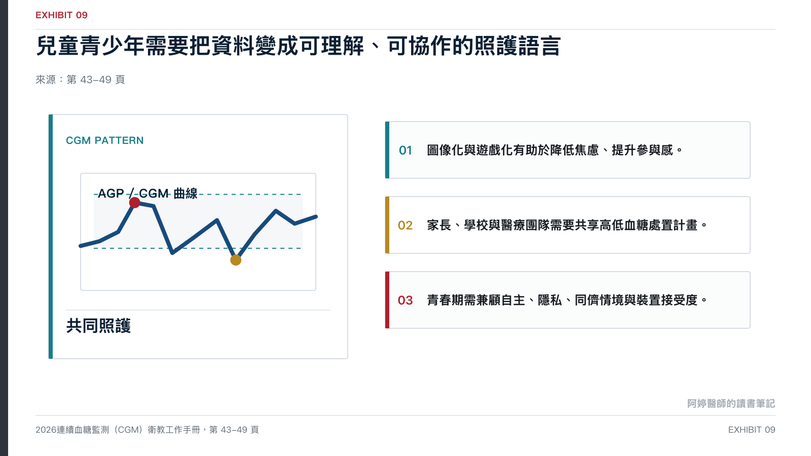
Notes:
兒童青少年章節不只是裝置教學，而是照護網絡設計。年幼兒童需要家長與學校知道警示和處置，青少年則需要被尊重自主與隱私。衛教可用圖像化資料討論規律，而不是放大單一異常值。 來源：2026連續血糖監測（CGM）衛教工作手冊，第 43-49 頁。

Slide 10
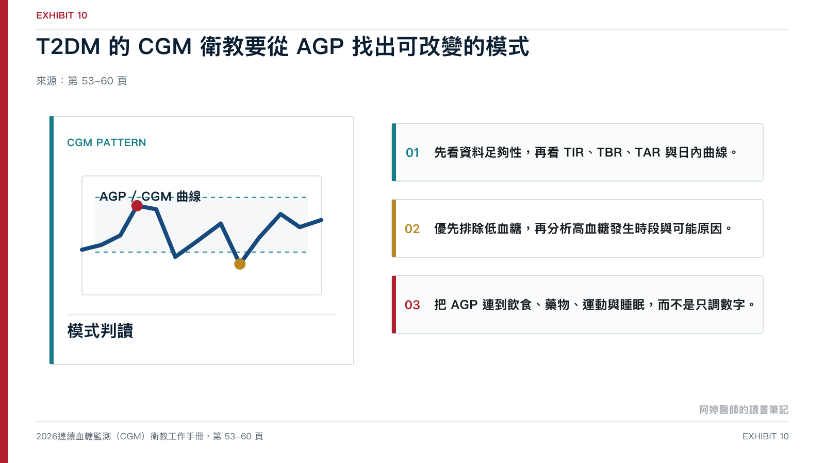
Notes:
T2DM 章節很適合用 AGP 教學。臨床討論可以先確認資料天數與配戴時間，再看低血糖，接著找高血糖模式。這樣能避免只看到平均值，卻忽略夜間低血糖、黎明現象、餐後高血糖或藥物時間不合。 來源：2026連續血糖監測（CGM）衛教工作手冊，第 53-60 頁。

Slide 11
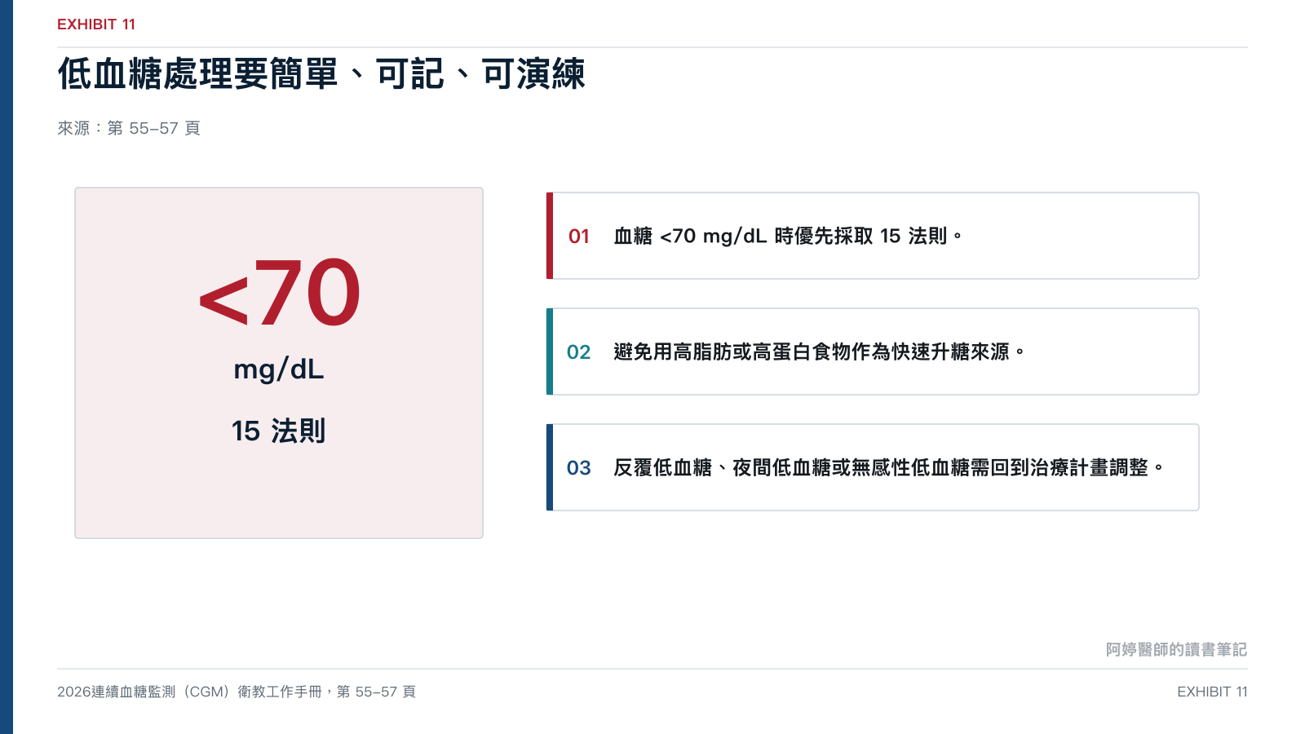
Notes:
這張可以當衛教口訣頁。低血糖處置重點是快速、簡單、可重複：補充快速吸收碳水，15 分鐘後重新檢測。若反覆發生低血糖，不能只靠補糖解決，要回頭檢視胰島素、藥物、運動、進食時間和警示設定。 來源：2026連續血糖監測（CGM）衛教工作手冊，第 55-57 頁。

Slide 12
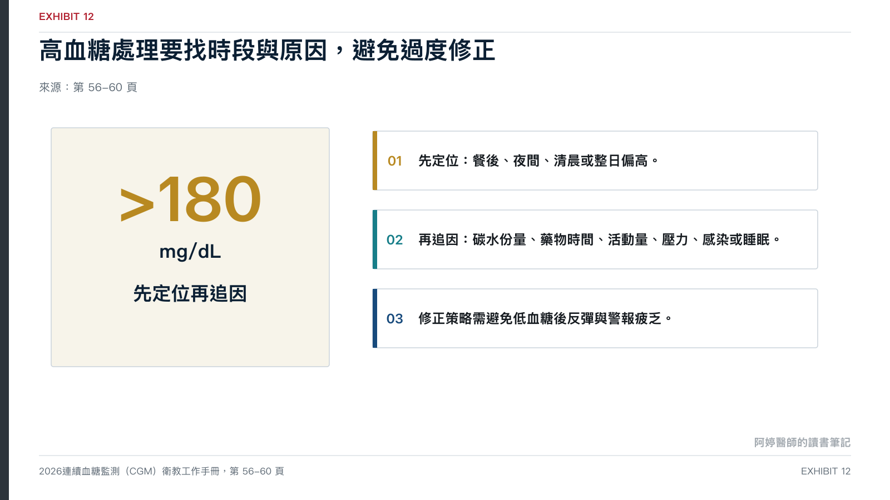
Notes:
高血糖衛教不要只問『你吃了什麼』。AGP 可以幫忙定位時段，再把可能原因列出來。若夜間偏高，策略和餐後偏高不同；若是低血糖後反彈，過度修正反而會惡化波動。 來源：2026連續血糖監測（CGM）衛教工作手冊，第 56-60 頁。

Slide 13
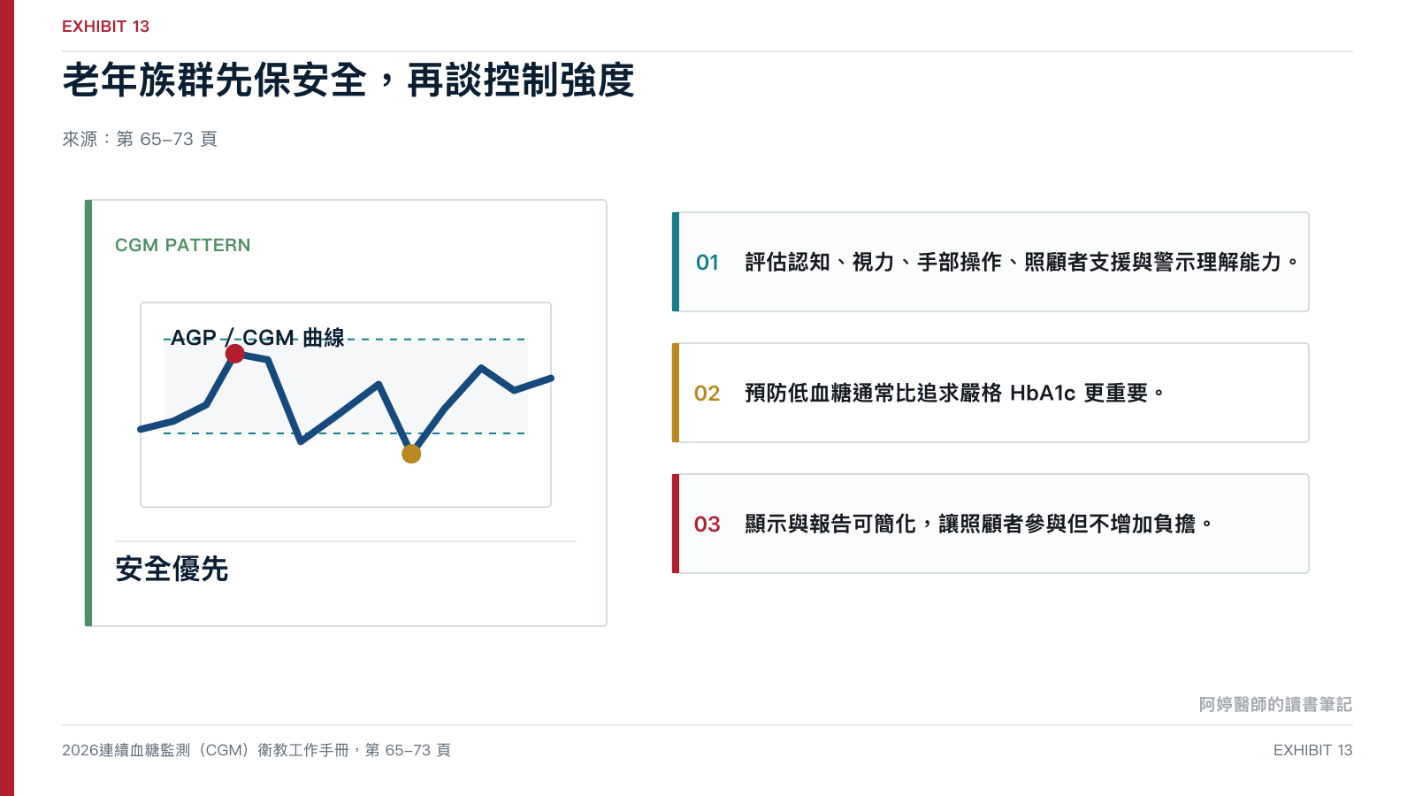
Notes:
老年章節的基調是安全與可操作。衛教前應確認個案是否能更換感測器、理解警示、看到手機資訊，以及是否有人能協助。低血糖風險、共病、營養狀態與多重用藥都會影響目標設定。 來源：2026連續血糖監測（CGM）衛教工作手冊，第 65-73 頁。

Slide 14
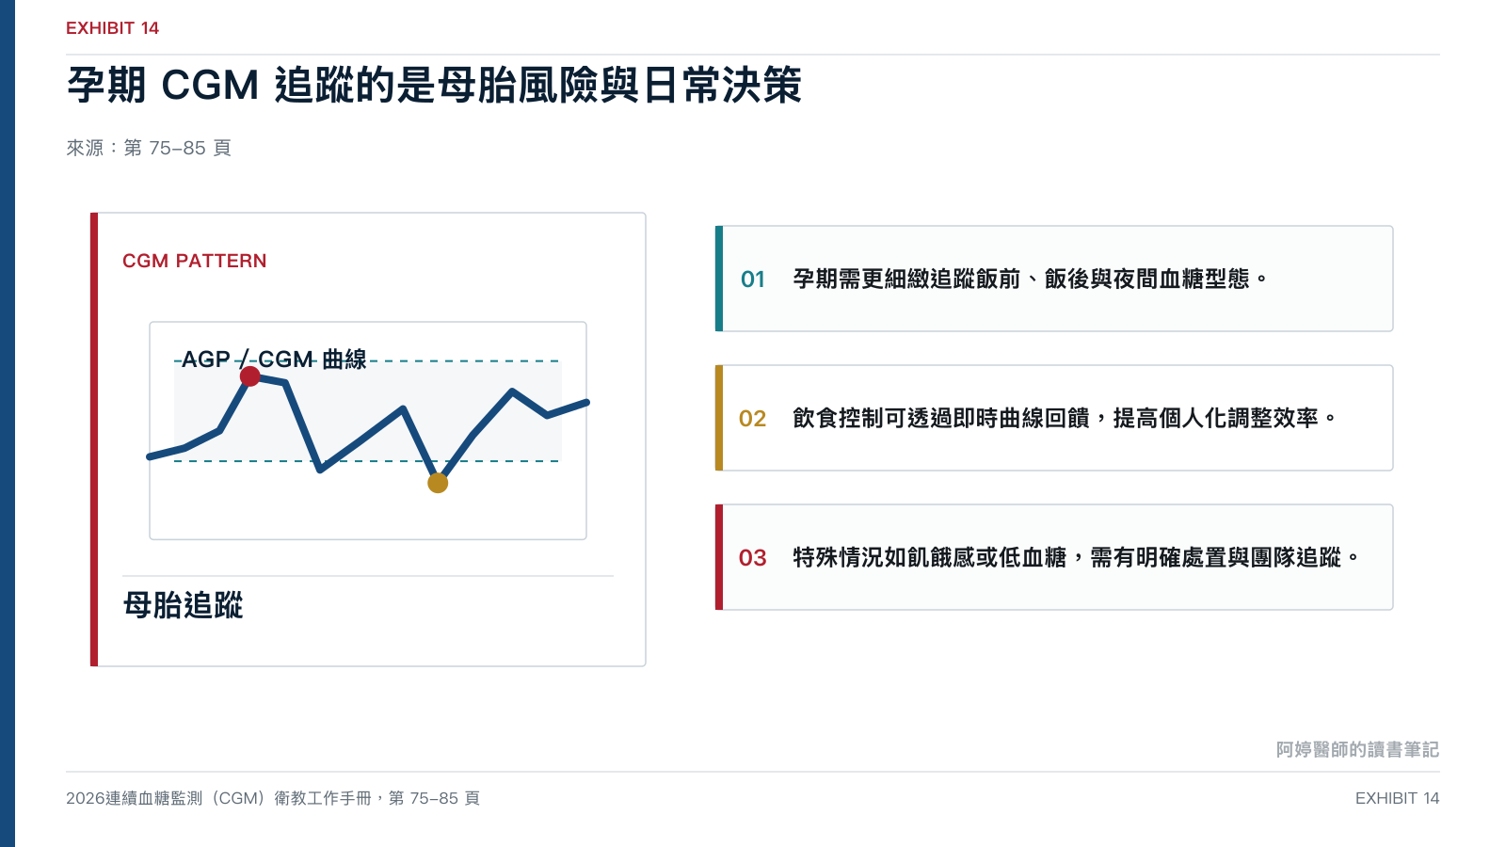
Notes:
孕期章節強調血糖控制與胎兒風險意識。CGM 可以幫忙看到飯後高峰、夜間低血糖或飲食調整效果，但孕期目標和一般成人不同，必須由醫療團隊依妊娠階段、糖尿病類型與治療方式個別化。 來源：2026連續血糖監測（CGM）衛教工作手冊，第 75-85 頁。

Slide 15
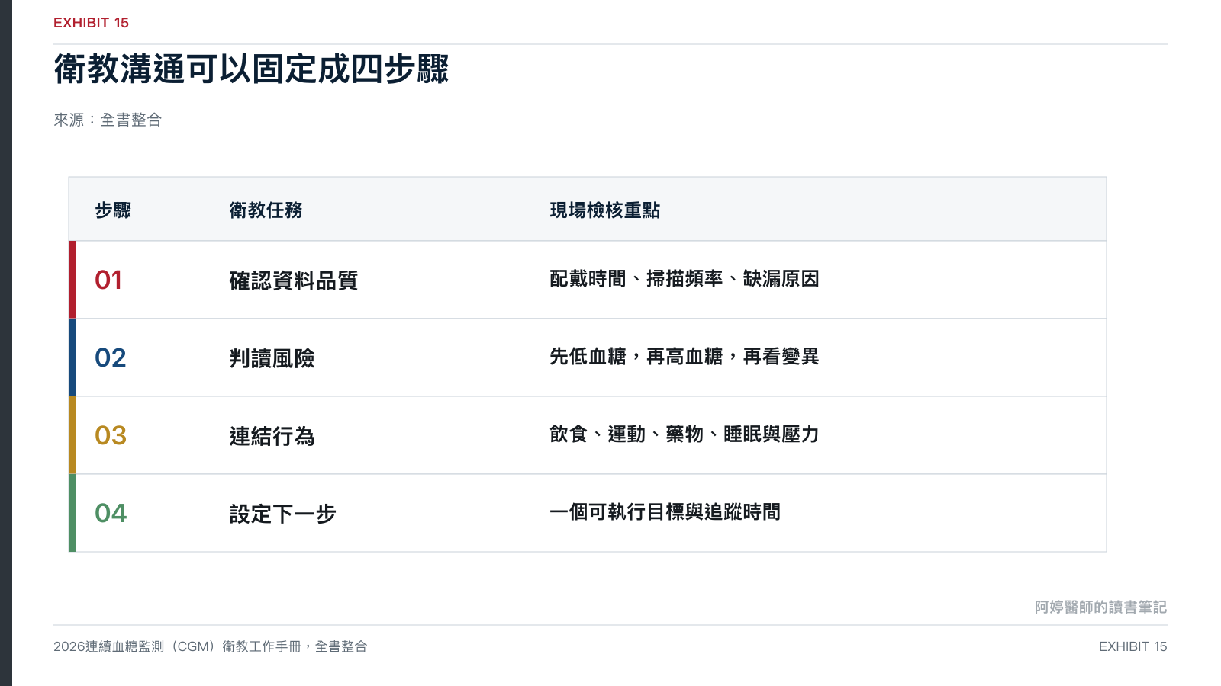
Notes:
這張是把全書轉成臨床工作流程。每次衛教不一定要講全部內容，但可以固定問四件事：資料夠不夠、最危險的模式是什麼、可能和哪些行為或治療有關、下一次要追蹤哪一個具體目標。 來源：2026連續血糖監測（CGM）衛教工作手冊，全書整合。

Slide 16
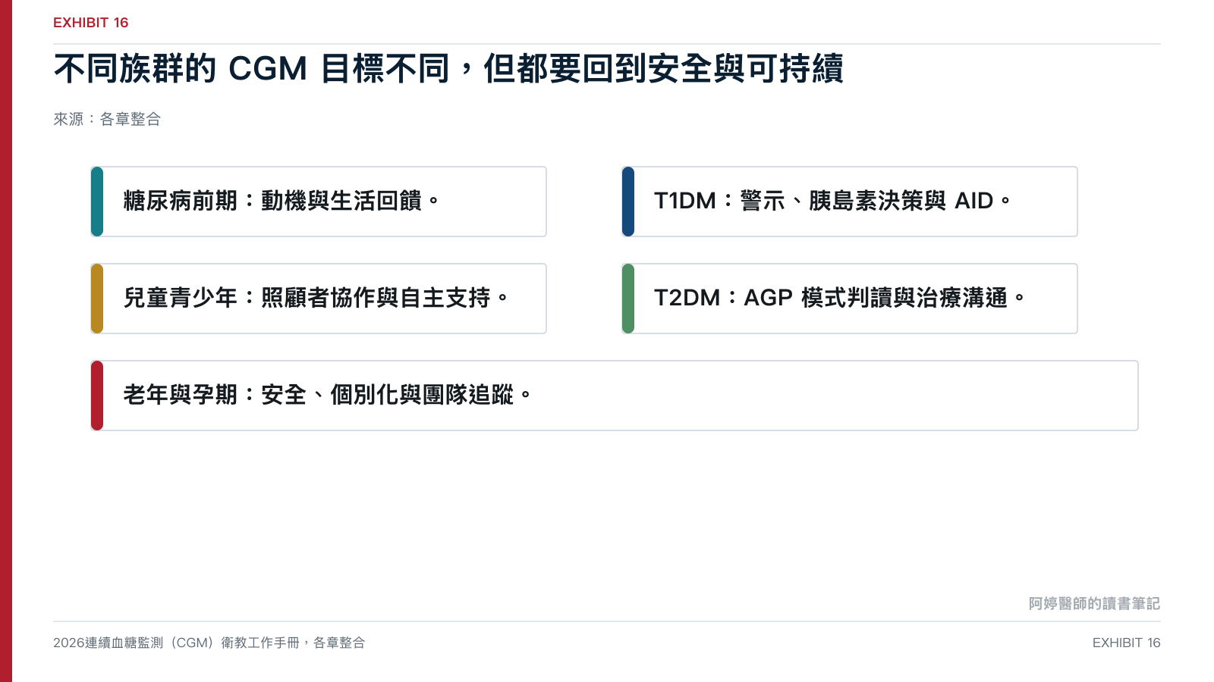
Notes:
總結各族群的重點。CGM 不是一套目標用到底，同一個 TIR 或警示設定在不同族群可能意義不同。衛教成功的關鍵，是把資料轉成適合這位個案的下一步，而不是追求漂亮報表。 來源：2026連續血糖監測（CGM）衛教工作手冊，各章整合。

Slide 17
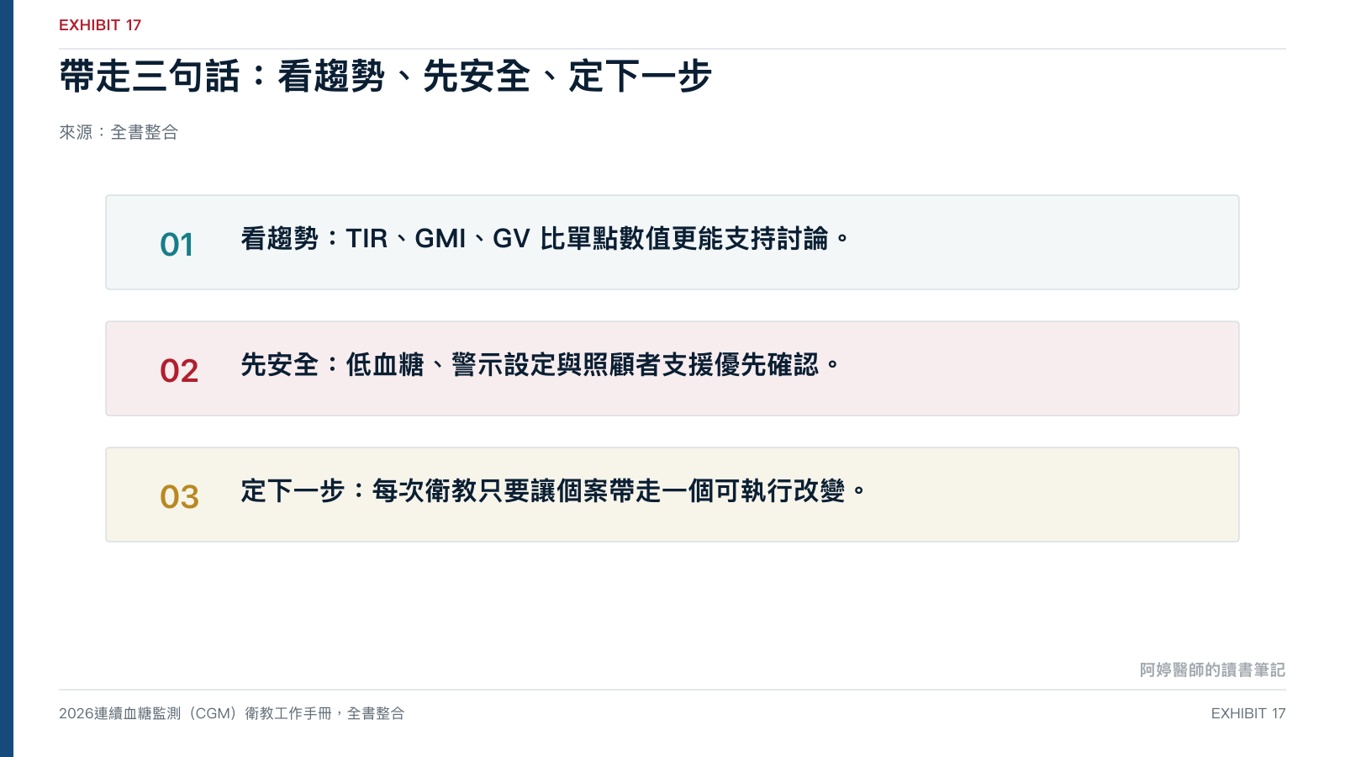
Notes:
結尾回到三個最容易被記住的訊息。第一，看趨勢而不是只看單點。第二，任何族群都要先處理安全，尤其是低血糖。第三，衛教不是一次塞滿所有知識，而是讓個案帶走一個可以做、下次可以回顧的行動。 來源：2026連續血糖監測（CGM）衛教工作手冊，全書整合。

